Slide 1
МОБУ СОШ №1 с. Ивановка
Исследовательская работа
«Глина: простая и сложная, в жизни нужная»
Руководитель: учитель географии Титаренко Татьяна Ивановна
Выполнила: учащаяся 9 «Б» класса
Монахова Варвара Вячеславовна

Slide 3
Что такое глина ?
Глина – это осадочная порода, мелкозернистая по своей структуре. В сухом состоянии она зачастую пылеобразна, а если её увлажнить, то становится пластичным и податливым материалом, принимающим любую форму. При застывании глина становится твёрдой, форма её не меняется.
Глина – интересный и разнообразный по своим свойствам материал, который образуется в результате разрушения скальных пород. Многие, имея дело с этим пластичным веществом, задумываются: из чего состоит глина? Давайте узнаем ответ на этот вопрос, а также разберёмся, чем может быть полезен этот природный материал человеку.

Slide 7
Как и где добывают глину?
Глина – полезное ископаемое, которое сегодня не является редким. Вещество без проблем можно добыть из земли. Легче всего обнаружить вещество в тех местах, где ранее текли реки. Глина считается продуктом осадочной горной породы и земной коры. В промышленных масштабах добыча глины производится с помощью экскаваторов. Машина срезает большие слои земли. Таким образом можно добыть гораздо больше полезного ископаемого. Проблема в том, что глина в большинстве случаев залегает слоями.
Местами для добычи глины служат целые карьеры. Работа начинается с удаления верхнего слоя почвы. Чаще всего глину можно обнаружить уже на расстоянии полуметра от вершины. Обычно легко поддается обработке почва. Глина может находиться на самой поверхности. В некоторых же случаях полезное ископаемое может быть обнаружено под грунтовыми водами. В этом случае бригада устанавливает специальный дренаж для отведения воды.
Зима не помеха для добычи горной породы. Во избежание промерзания почвы ее утепляют опилками и другими веществами с низким уровнем теплопроводности. Толщина утеплителя иногда достигает 50 см. От промерзания защищается также уже добытая глина. Ее накрывают брезентом или другим подобным материалом, который сможет удержать нужную температуру до того момента, как глина будет доставлена до склада.

Slide 8
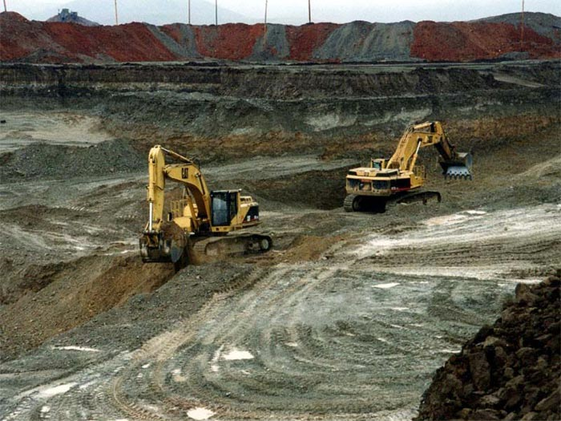

Slide 11
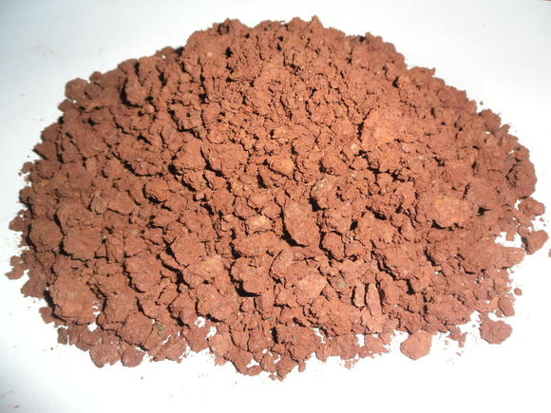
Виды глин
1. Осадочные глины – это результат переноса природных продуктов выветривания и их отложения в определённом месте. Они бывают морскими – рождающимися на дне морей и океанов и континентальными – формирующимися на материке. Морские глины, в свою очередь, подразделяют на:
шельфовые;
лагунные;
прибережные.

Slide 15
Свойства глины
Независимо от того, из какого вещества состоит глина и где она образовалась, есть характерные свойства, отличающие её от других природных материалов.
В сухом виде глина имеет пылеобразную структуру. Если она застыла комками, то легко крошится. Этот материал быстро намокает, впитывает воду, вследствие чего разбухает. При этом глина приобретает водоупорность – способность не пропускать жидкость.
Главной особенностью глины является её пластичность – способность с лёгкостью приобретать любую форму. В зависимости от этой способности глину могут классифицировать на «жирную» — которой присуща повышенная пластичность, и «тощую» — разбавленную другими веществами и постепенно теряющую данное свойство.
Пластичная глина характеризуется клейкостью и вязкостью. Это свойство широко применяется в строительстве. Подумайте, строительная смесь из чего состоит? Глина - обязательная составляющая любого соединительного раствора.

Slide 16
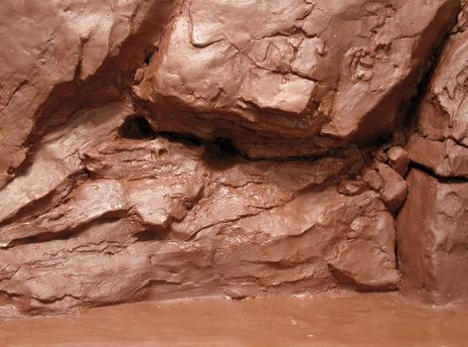
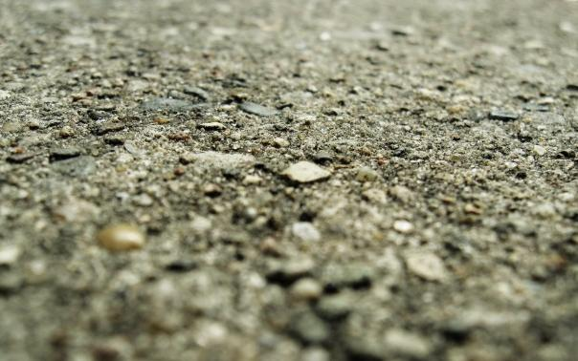
Остаточные глины формируются в процессе выветривания непластичных горных пород и их преобразования в пластичные каолины. Изучение таких остаточных залежей может показать плавный переход глины в материнскую породу с изменением высоты.

Slide 17
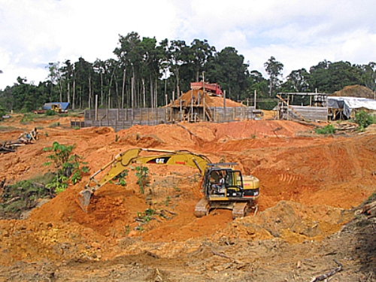
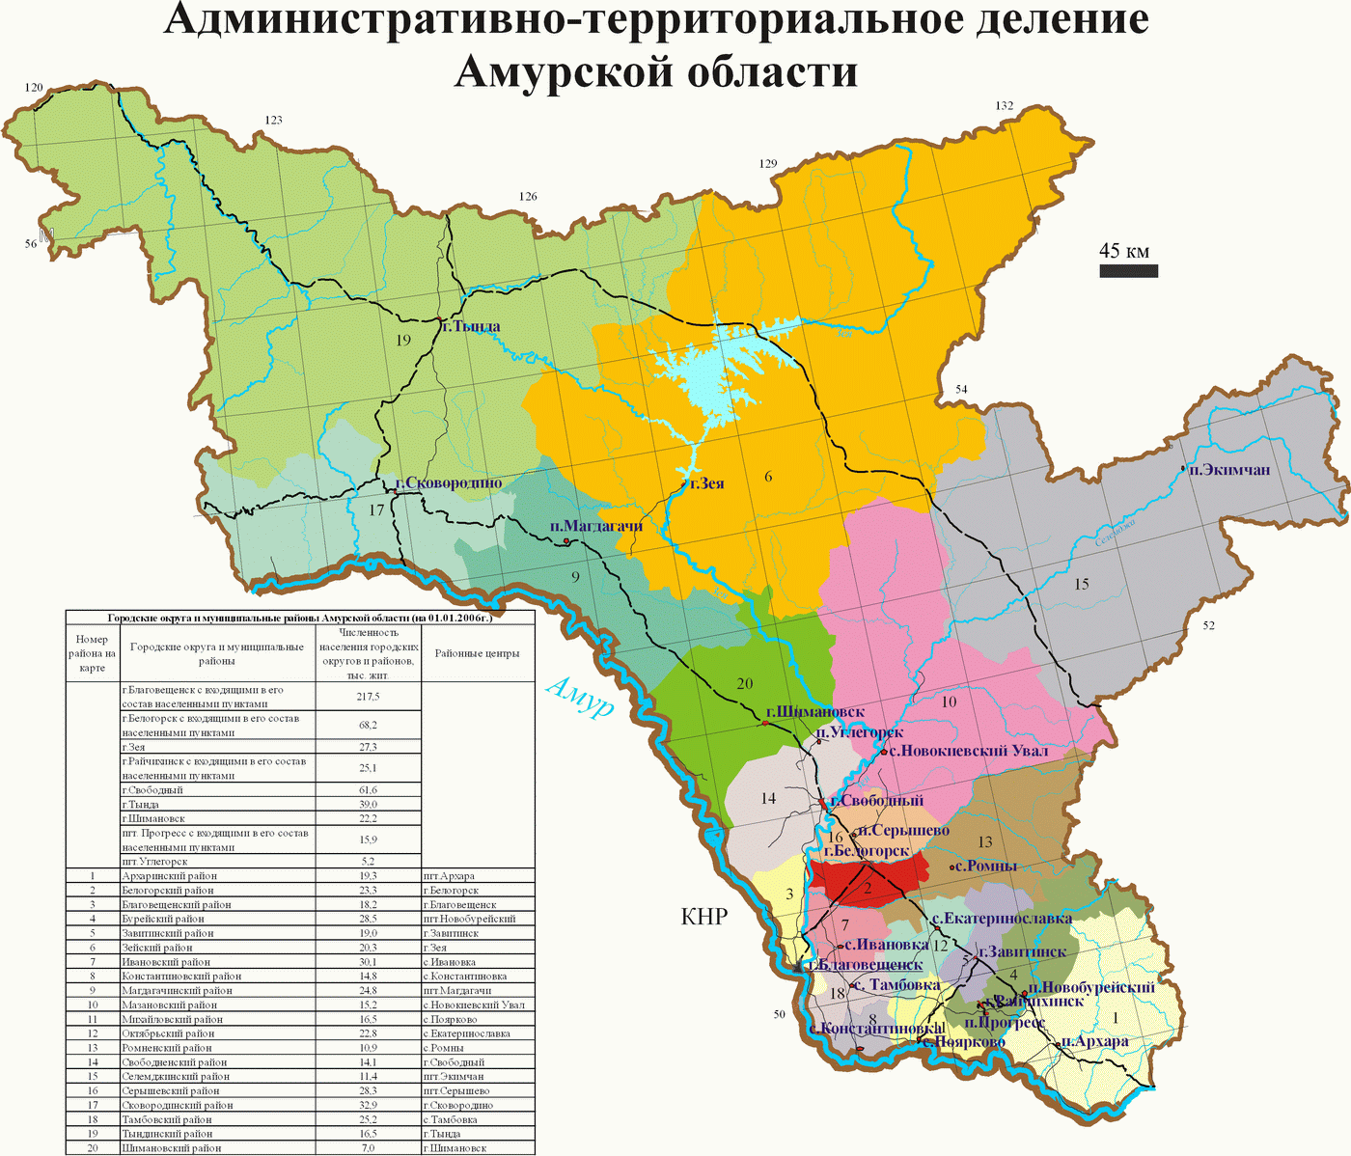

Slide 18
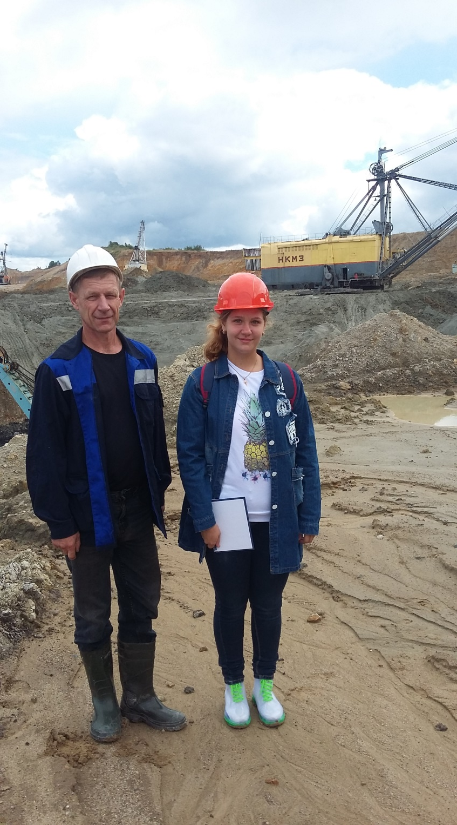
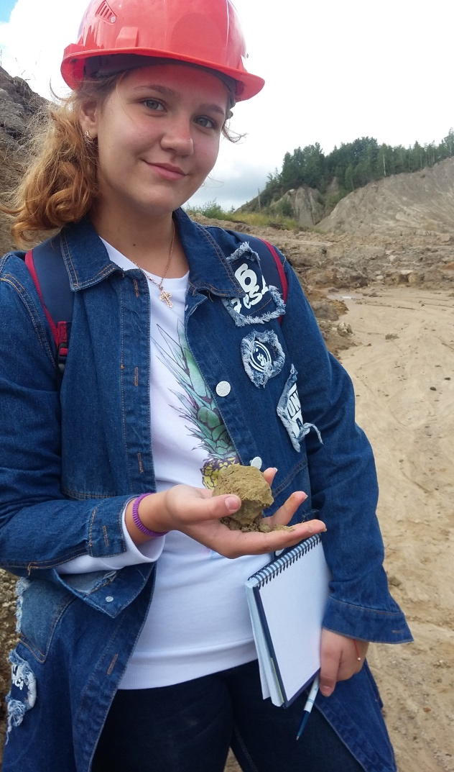

Slide 20
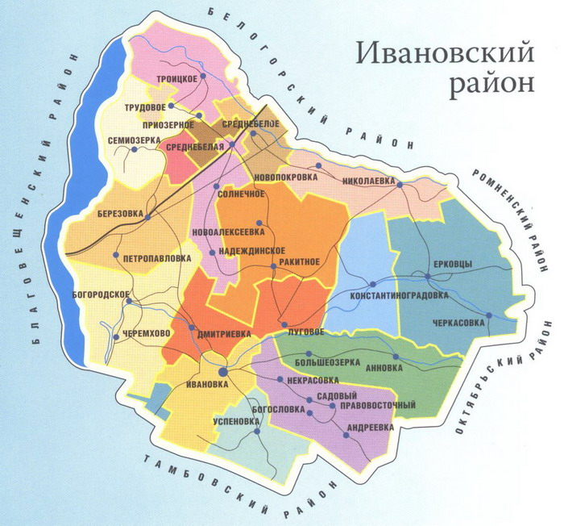

Slide 21
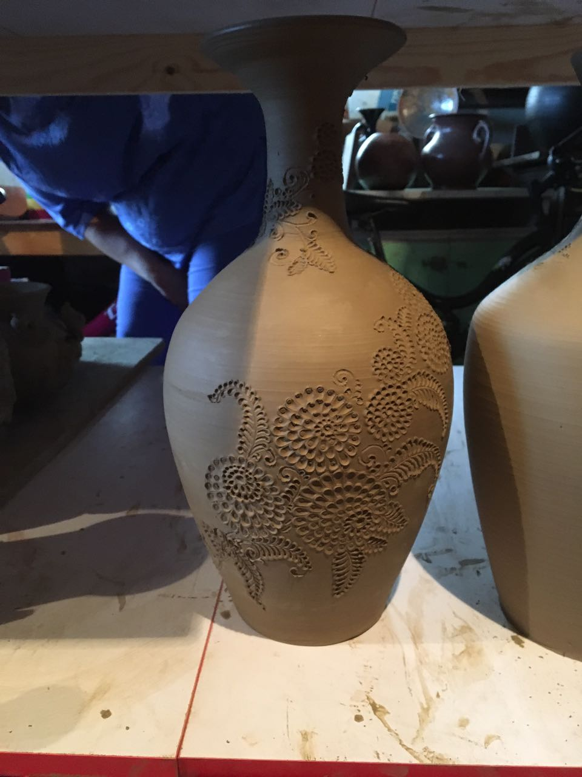
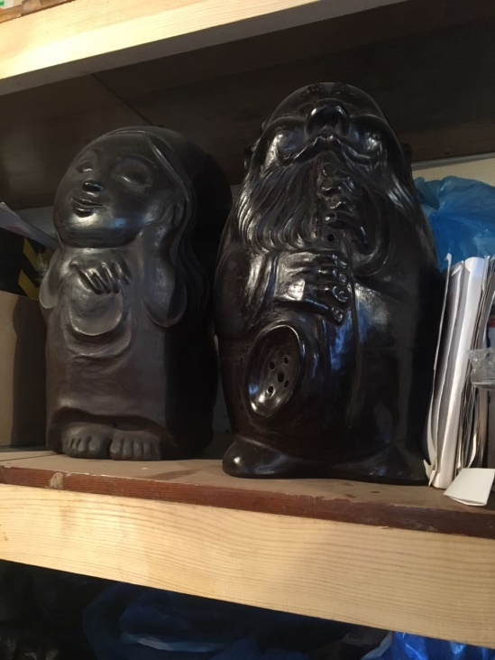
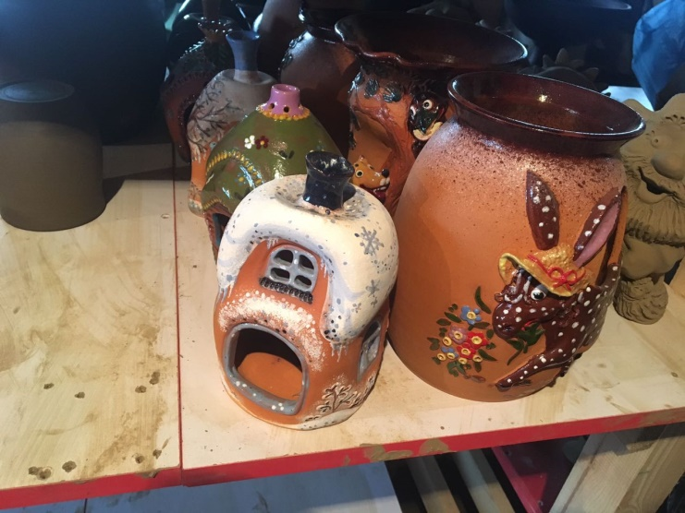
Использование глины человеком
Смесь глины с водой становится сырьём для гончарного производства. Человечество издавна научилось производить вазы, пиалы, кувшины и другие ёмкости из глины. Они могут иметь разные размеры и формы. Раньше гончарное ремесло было нужным и распространённым, а глиняные изделия становились единственными принадлежностями, используемыми в быту и очень ходовым товаром на рынках.

Slide 25
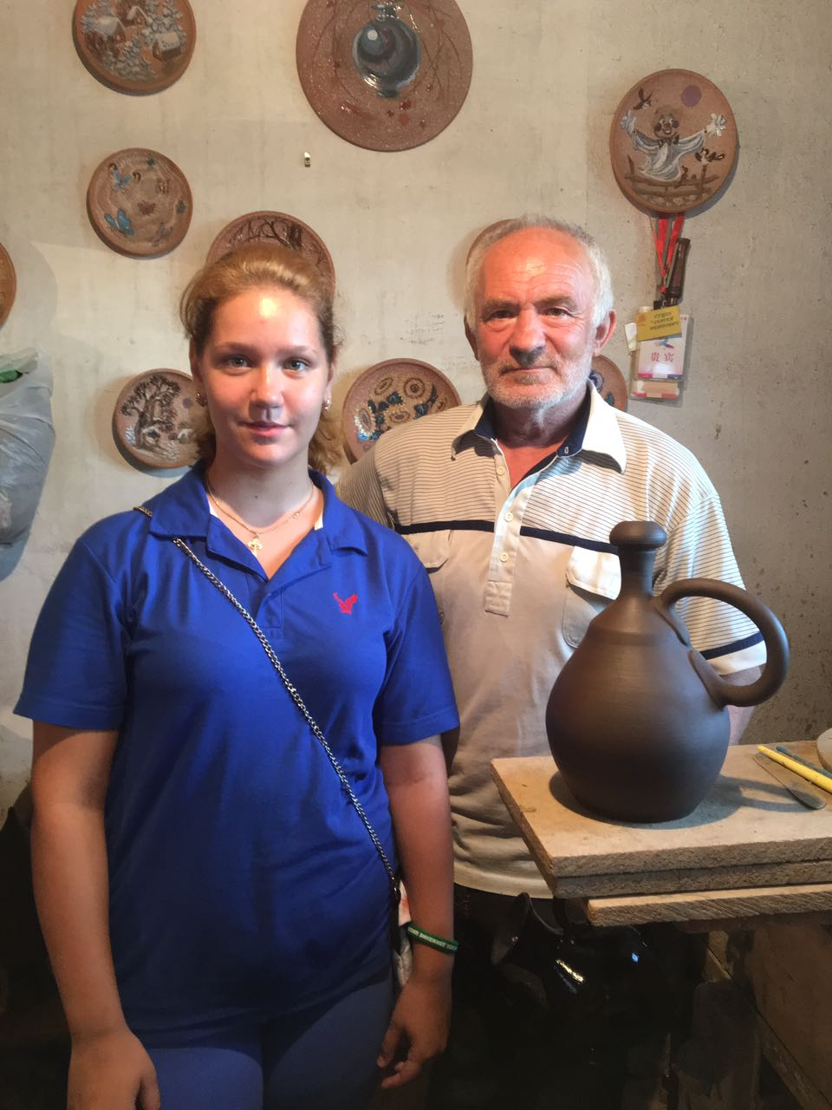

Slide 26
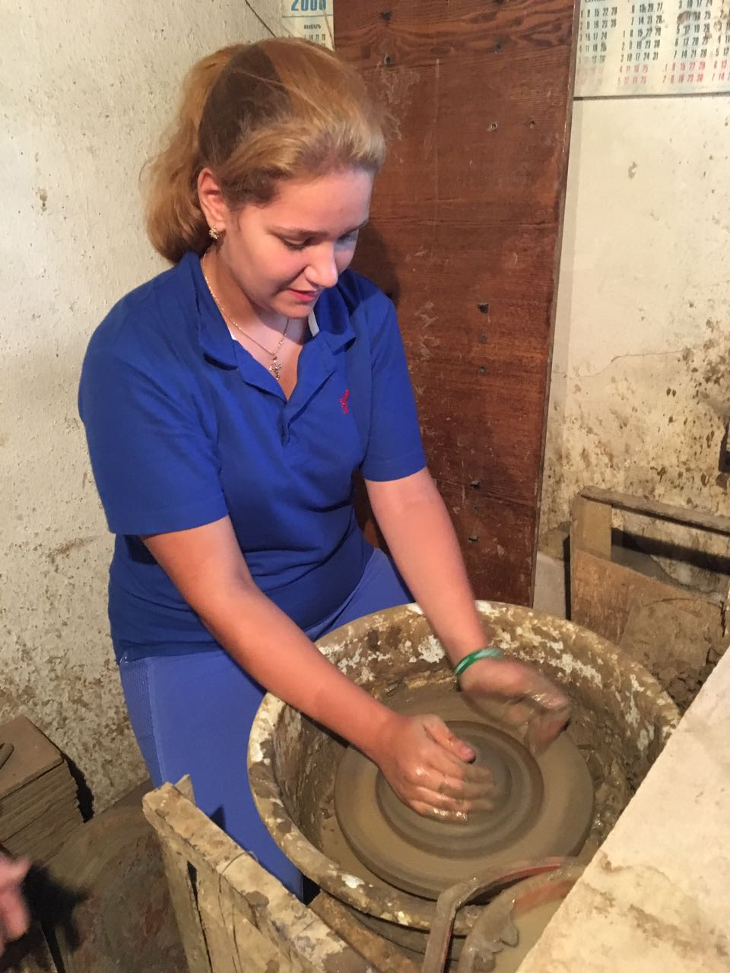

Slide 28
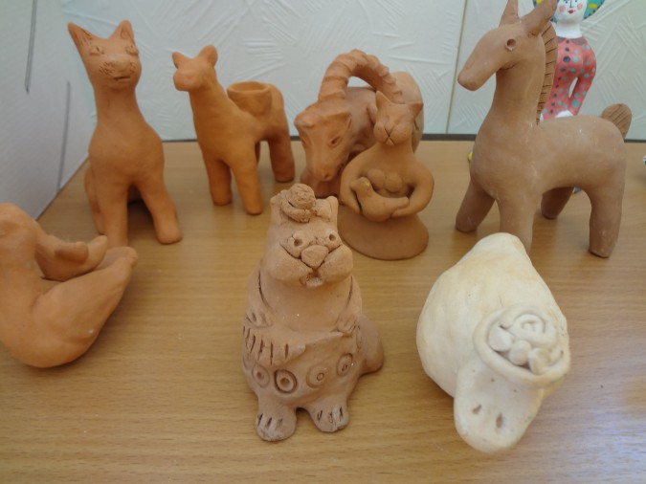

Slide 31
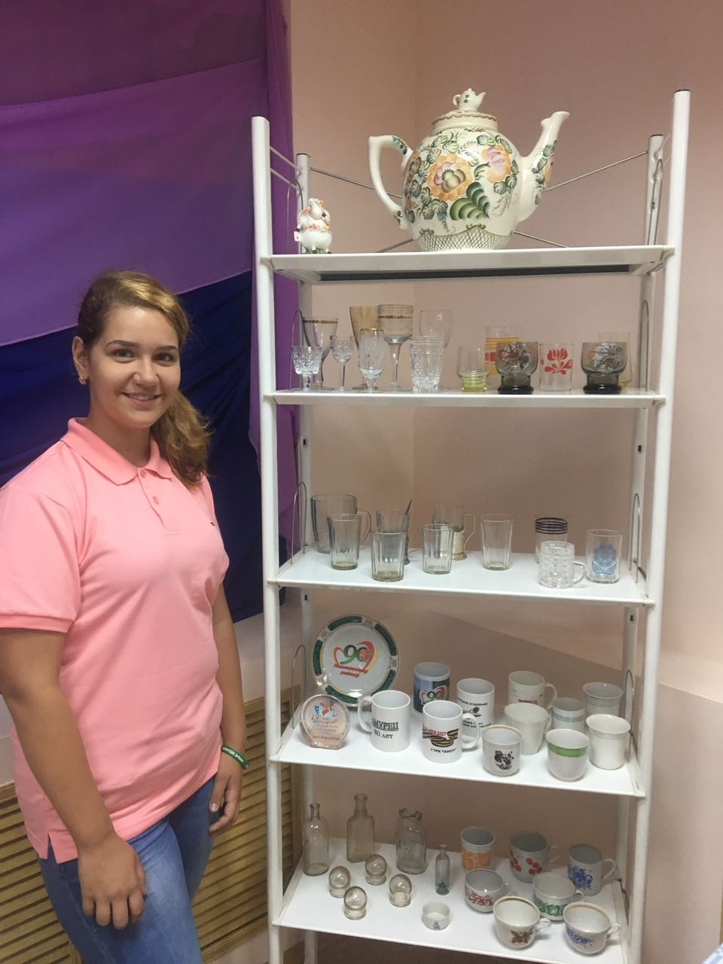

Slide 32
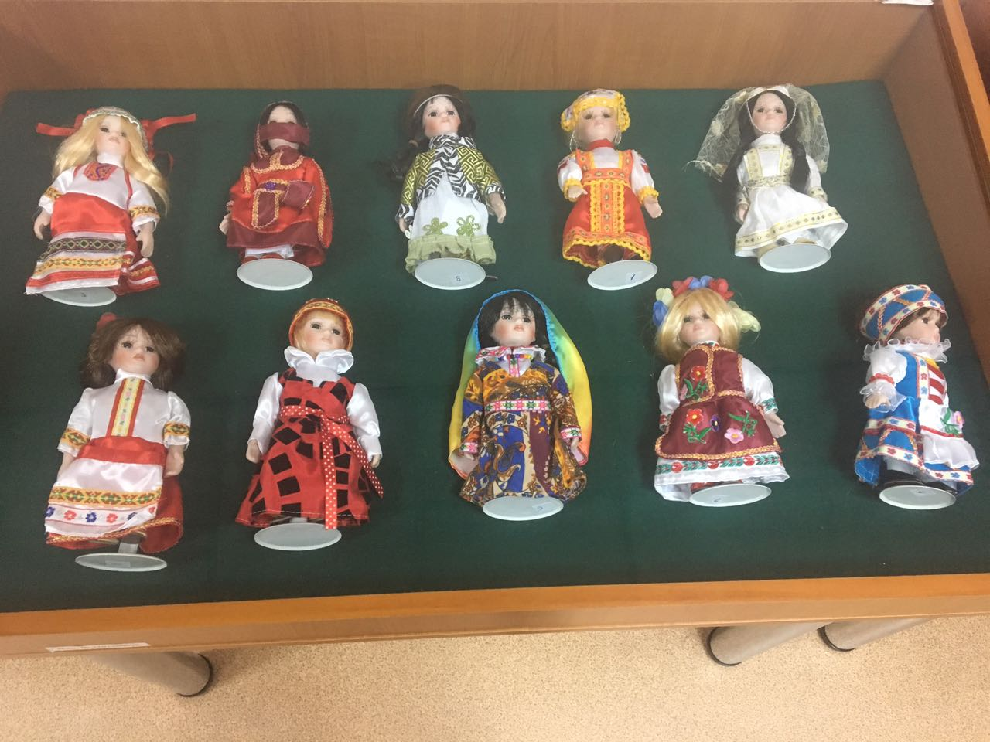

Slide 34
Отдельного внимания заслуживает глина огнеупорная. Это вещество белого или светло-серого цвета, которое выдерживает температуру свыше 1500 градусов при обжиге. Под воздействием высокой температуры огнеупорная глина не размягчается и не теряет своих полезных свойств. Горная порода широко используется при изготовлении фарфоровых изделий, а также при отделке помещений. Популярной считается облицовочная плитка, выполненная из огнеупорной глины.
Формовочные глины могут обжигаться также при достаточно высокой температуре. Отличаются они повышенной пластичностью. Такая глина огнеупорная может применяться в металлургии. С ее помощью изготавливают специальные связующие формы для литья металла.
В строительстве наиболее часто используются цементные глины. Это вещества сероватого оттенка с примесью магния. Глину используют для изготовления различных отделочных изделий, а также в качестве связующего звена при проведении строительных работ.

Slide 36
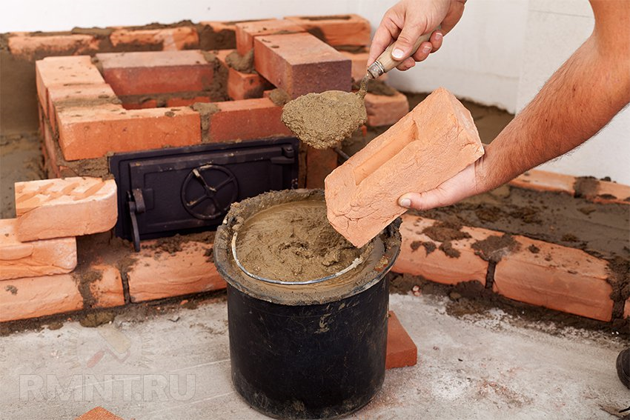

Slide 37
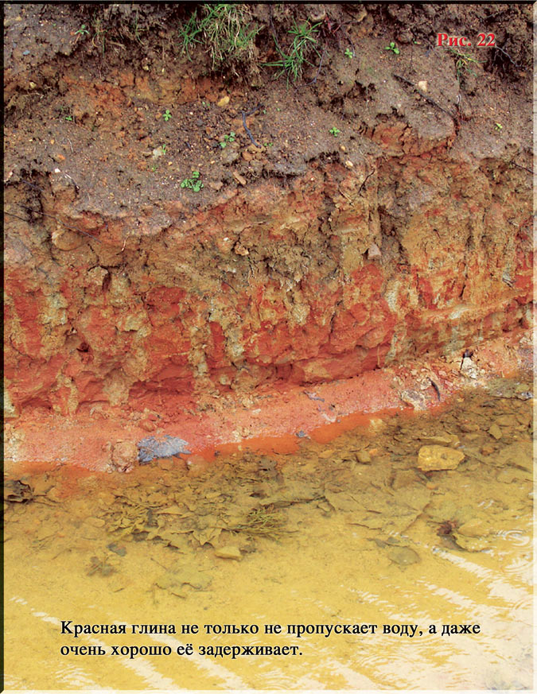

Slide 38
Широко используется глина в медицине и косметологии. Те, кто заботится о красоте и здоровье кожи, знают о благодатном воздействии некоторых видов этого вещества. Глина применяется для обёртываний, масок и примочек. Она эффективно борется с целлюлитом, придаёт коже эластичность, препятствует преждевременному старению. При некоторых медицинских показаниях глину даже применяют внутрь. А при кожных заболеваниях высушенный и перетёртый в пыль материал назначают в виде присыпок. Важно упомянуть, что для таких целей используется не любая глина, а только некоторые её виды, имеющие антисептические и противомикробные свойства.

Slide 41
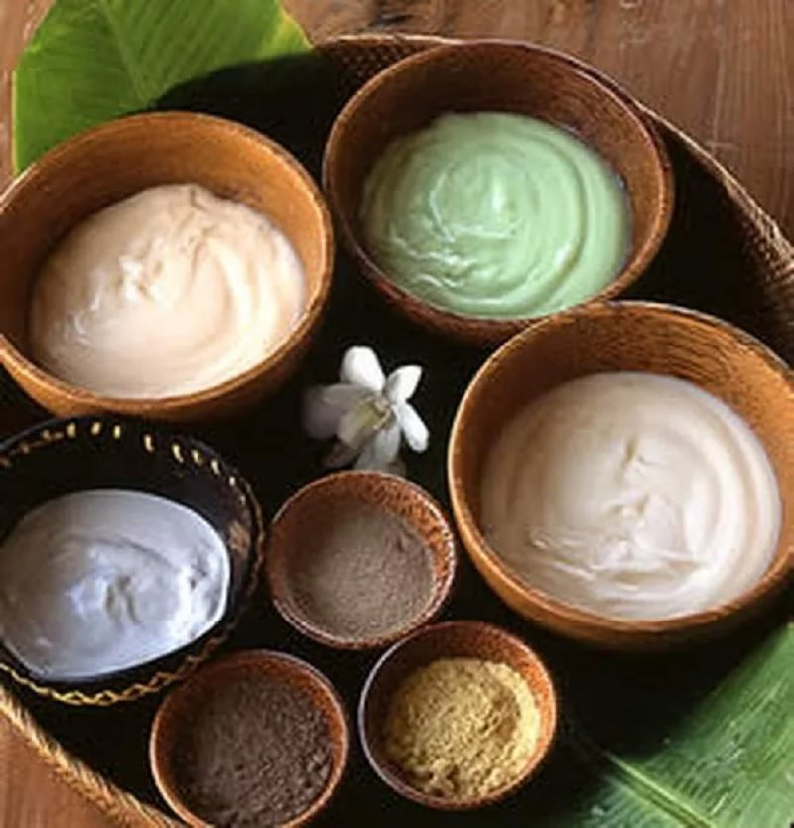

Slide 42
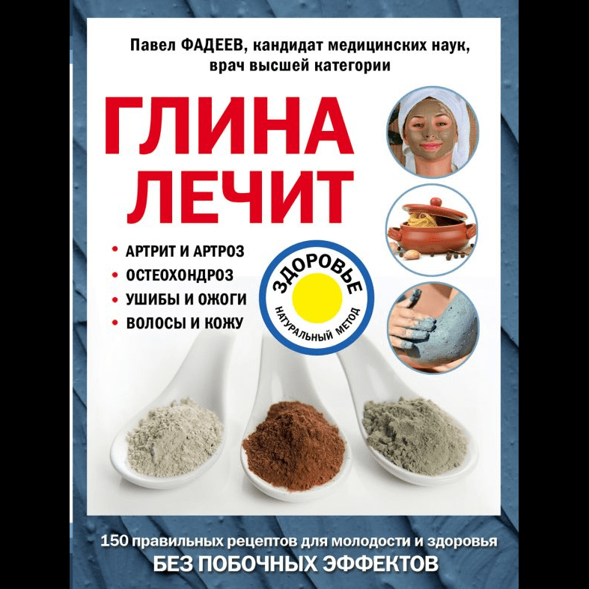

Slide 45
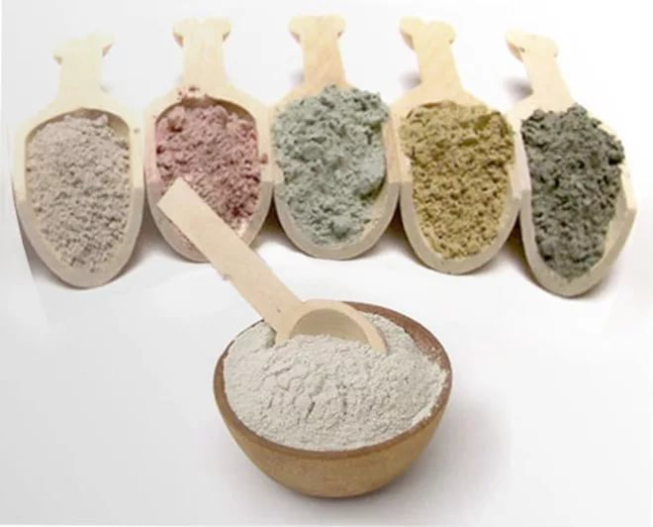

Slide 46
